Slide 1

Clase grabada
Recibe una cálida:
¡Bienvenida!
Te estábamos esperando 😁

Slide 2








Slide 3


POO en Java
Clase grabada

Slide 4
Programación Orientada a Objetos
Plan formativo: POO en Java

Slide 5
HOJA DE RUTA
¿Cuáles skill conforman el programa?
1.
3.
El entorno Java para la programación
Start!🏁
Programación Orientada a Objetos
Java
Proyecto Individual
Level Up!🚀
high level🥇
2.
4.

Slide 6
REPASO CLASE ANTERIOR
En la clase anterior trabajamos 📚:
Funciones
Procedimientos
Paso por valor y por referencia
Notes:
Nota: usar para recordar los temas vistos en la clase anterior y establecer un puente con los temas que se abordarán en esta clase.

Slide 7
LEARNING PATHWAY
¿Sobre qué temas trabajaremos?
9
Start!🏁
El Paradigma de Orientación a Objetos
Clases y Objetos
Cuenta Bancaria
Clases y objetos: Atributos y Estado

Slide 8
OBJETIVOS DE APRENDIZAJE
¿Qué aprenderemos?
Reconocer la importancia de la Orientación a Objetos
Comprender el concepto e implementación de las Clases y los Objetos
Aprender e implementar los métodos constructores
Notes:
Son los objeivos de la clase.

Slide 9

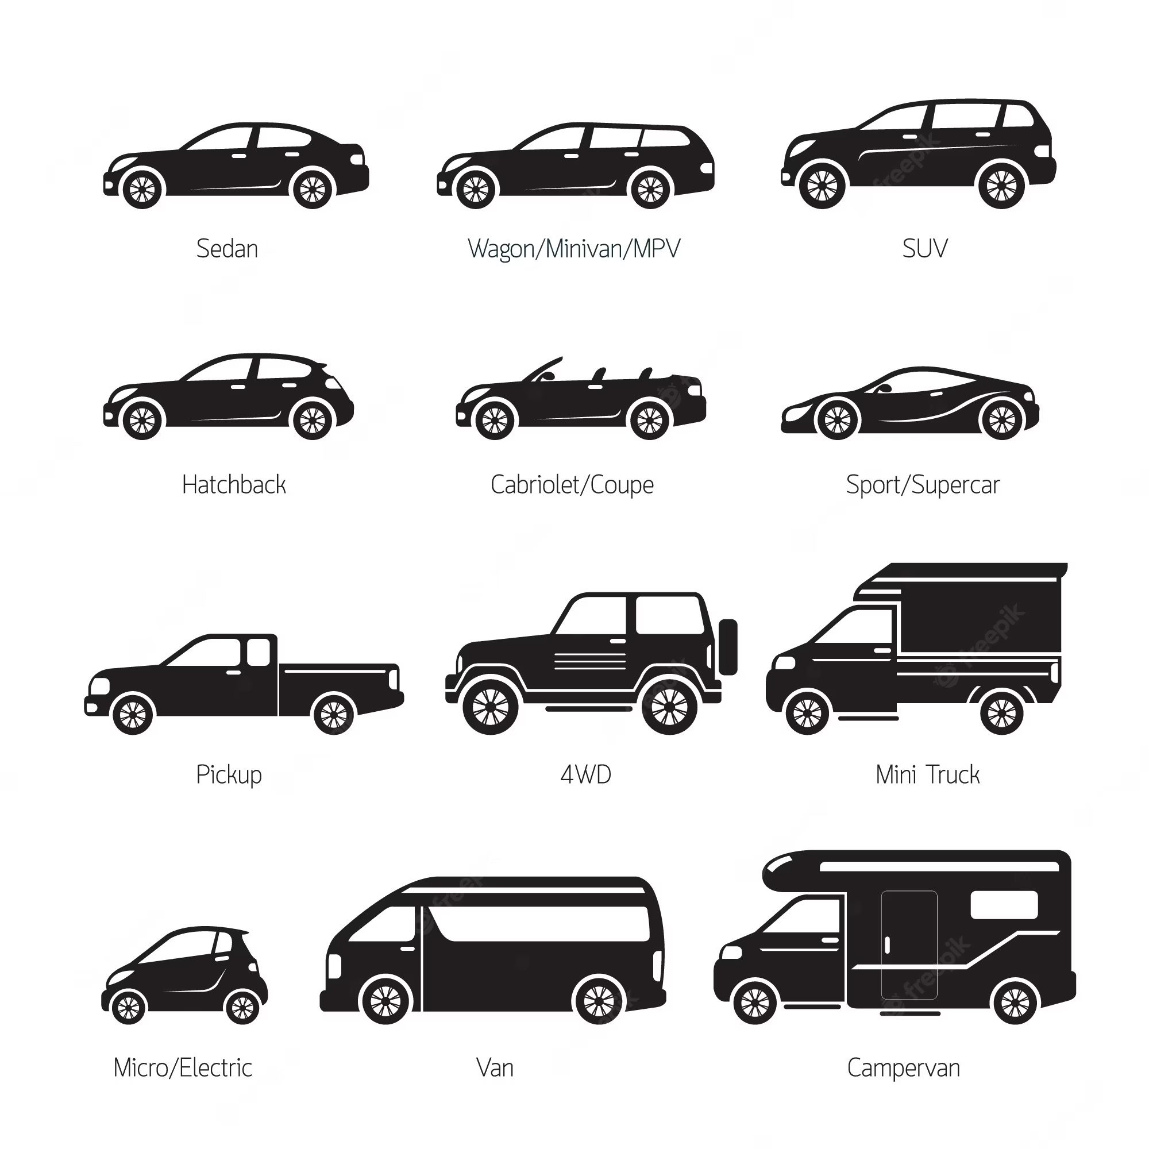
Rompehielo🥶
¿Y tú que piensas?: 🙌
Vean con atención la imagen y respondan en el chat y levantando la mano:
¿Son los mismos objetos?
¿Qué características tienen en común?
¿En qué se diferencian?
¿Cómo los clasificarías/agruparías?
Notes:
Pensar juegos disparadores, o preguntas disparadoras para introducir el tema de la clase.

Slide 10

El Paradigma de Orientación a Objetos
1.

Slide 11

El Paradigma de Orientación a Objetos
¿Qué es un Paradigma de programación?:
Es una manera o estilo de programación. Existen diferentes formas de diseñar un programa y varios modos de trabajar para obtener los resultados que necesitan los programadores.
La Programación Orientada a Objetos (POO) es un paradigma que modela elementos del mundo real como objetos que tienen propiedades y comportamientos. Esto permite representar entidades y sus características para crear programas más intuitivos.
También permite organizar el código en módulos o clases reutilizables, y sus respectivas instancias y objetos, lo que facilita la creación y mantenimiento de programas complejos.
Notes:
Nota: slides para trabajar teoría

Slide 12
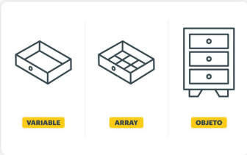
El Paradigma de Orientación a Objetos
La Programación Orientada a objetos permite que el código sea reutilizable, organizado y fácil de mantener.
Sigue el principio de desarrollo de software utilizado por muchos programadores DRY (Don’t Repeat Yourself), para evitar duplicar el código y crear de esta manera programas eficientes.
Notes:
Versión 2: slides para trabajar teoría

Slide 13
Clases
Son las plantillas o moldes que utilizaremos para crear objetos. Definen las propiedades y comportamientos que los objetos de esa clase tendrán. Entonces, una clase es una especie prototipo de objetos: define los atributos que componen ese tipo de objetos y los métodos que pueden emplearse para trabajar con esos objetos.
En su forma más simple, una clase se define por la palabra reservada class seguida del nombre de la clase. El nombre de la clase debe empezar por mayúscula. Si el nombre es compuesto, cada palabra debe empezar por mayúscula.
La definición de la clase se pone entre las llaves de apertura y cierre.
public class NombreClase {
// atributos ;
// constructores ;
// métodos propios ;
}
Notes:
Versión 2: slides para trabajar teoría

Slide 14
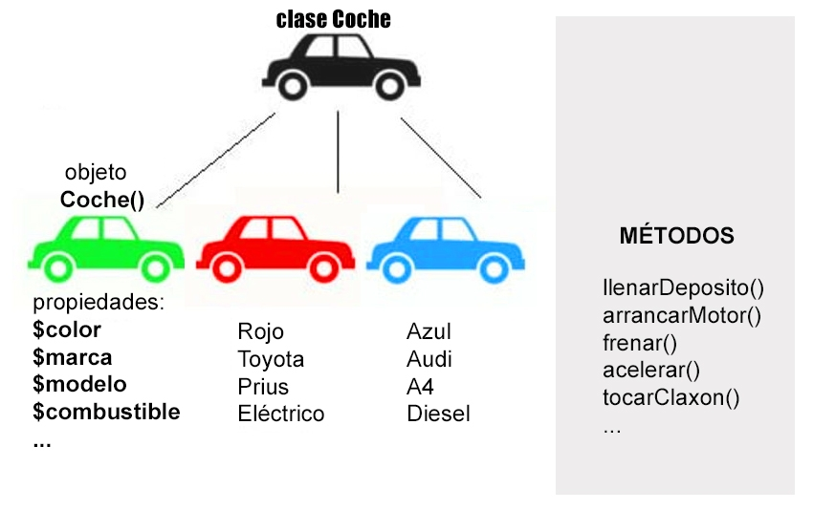
Objetos
Son instancias específicas de una clase. Se crean a partir de la clase y tienen su propio estado y comportamiento.
Estado: viene dado por sus atributos, que almacenan los datos del objeto. Por ejemplo, el color y marca de un coche.
Comportamiento: viene dado por sus métodos que son las operaciones que puede realizar el objeto. Por ejemplo, el coche puede frenar y acelerar.
Notes:
Versión 2: slides para trabajar teoría

Slide 15
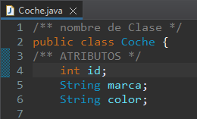
Estado de un objeto: Atributos
Los atributos son características comunes a todos los objetos.
El estado o información de un objeto se almacena en atributos. Los atributos pueden ser de tipos primitivos de Java o del tipo de otros objetos.
La declaración de un atributo de un objeto tiene la siguiente forma:
<tipo de dato> <nombre del atributo> ;
<tipo>: indica la clase a la que pertenece el atributo definido.
<nombre>: puede ser cualquier identificador válido y denomina el atributo que está siendo declarado.
Notes:
Versión 2: slides para trabajar teoría

Slide 16
LIVE CODING
Ejemplo en vivo
Billetera Virtual:
Vamos a crear una Wallet desde el comienzo!
Atributos de la clase Billetera:
-Número de tarjeta (int)
-Titular (String)
-Saldo (double)
Crear un objeto billetera1 y asignarle valores a estos atributos.
Tiempo: 25 minutos
Notes:
NOTA MENTOR: La idea es que puedas dar una muestra práctica de cómo crear Clases en un proyecto, ya que venían trabajando en el main! En la proxima clase veremos metodos y mejoraremos este ejercicio con constructores tmb!

Slide 17

Métodos de Clase: Constructores
2.

Slide 18

Métodos de una Clase
¿Qué son?:
Son funciones o procedimientos que representan el comportamiento o las acciones que los objetos de esa clase pueden realizar.
Los métodos pueden aceptar parámetros como entrada, realizar cálculos, modificar el estado de los objetos y devolver o no resultados como salida.
Ayudan a organizar y modularizar el código, ya que permiten dividir la lógica del programa en tareas más pequeñas y manejables.
[<modificador>] <nombre de método> ( <argumento>* ) {
<sentencia>;
}
Notes:
Nota: slides para trabajar teoría

Slide 19
Métodos Constructores
¿Qué son?:
Los constructores son métodos propios del objeto que permiten la creación de dicho objeto. A la creación de un objeto se le denomina instanciación.
Los constructores se encargan de dar un estado inicial a nuestro objeto. Estos métodos tienen como característica principal tener el mismo nombre que la propia clase. Por lo tanto, debemos tener un método dentro de la clase “Coche” que se llame igual que ella.
Notes:
Versión 2: slides para trabajar teoría

Slide 20
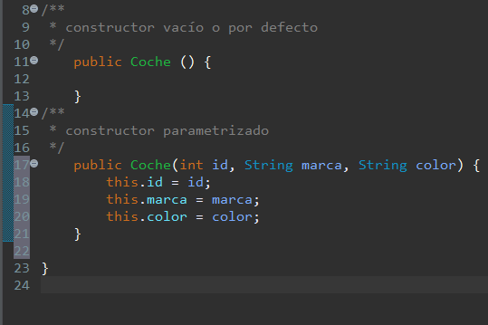
Métodos Constructores
El método constructor se ejecuta cada vez que se instancia un objeto de la clase. Este método se utiliza para inicializar los atributos del objeto que se crea.
Para diferenciar entre los atributos del objeto y parámetros del método constructor, se utiliza la palabra this.
La instancia de un objeto consiste en asignar un espacio de memoria al que se hace referencia con el nombre del objeto.
Notes:
Versión 2: slides para trabajar teoría

Slide 21
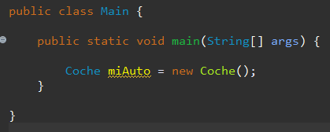
Métodos Constructores
Una vez que se ha declarado una clase, se pueden crear objetos a partir de ella. A la creación de un objeto se le denomina instanciación. Por esta razón el término instancia y objeto se utilizan indistintamente.
Para crear objetos, basta con declarar una variable de alguno de los tipos de las clases definidas:
NombreClase nombreObjeto = new nombreClase();
Para crear el objeto y asignar un espacio de memoria es necesario utilizar el operador new. El operador new instancia el objeto y reserva espacio en memoria para los atributos y devuelve una referencia que se guarda en la variable.
A partir de este momento los objetos ya pueden ser referenciados por su nombre (miAuto).
Notes:
Versión 2: slides para trabajar teoría

Slide 22
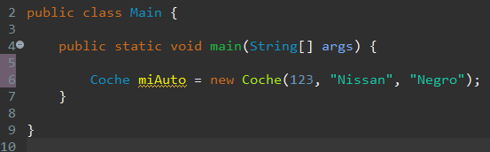
Métodos Constructores
También podemos utilizar el método constructor parametrizado para instanciar un objeto, escribiendo los parámetros que le darán valor a cada atributo.
Notes:
Versión 2: slides para trabajar teoría

Slide 23
LIVE CODING
Ejemplo en vivo
Billetera Virtual:
Ahora ya podemos construir un objeto Wallet! Veamoslo practicando:
Agregar métodos constructores.
Agregar método ‘cargarSaldo’, que modifique el saldoActual.
Instanciar una billeteraVirtual.
Mostrar los valores de los atributos por pantalla.
Tiempo: 25 minutos
Notes:
NOTA MENTOR: A partir de POO comenzamos a dar ejemplos de Wallet porque es lo que pedimos en el proyecto final- Puedes dar ejemplos de métodos de clase como cargarSaldo, imprimirDatos o retirarDinero.

Slide 24



CuentaBancaria 2.0

Slide 25
CuentaBancaria 2.0
¡Vamos al Banco!: 🙌
Vamos a crear la clase CuentaBancaria!!
Consigna: ✍️
Crear los atributos: int numeroCuenta, int dni, String titular, double saldo.
Agregar métodos constructores
Instanciar un objeto CuentaBancaria y darle valor a sus atributos.
Mostrar los datos por pantalla.
Método cargarSaldo
Método mostrarSaldoActual
Método calculoInteresMensual: calcula al usuario en base a su saldo un interes mensual (10%) y le muestra el valor final.
Tiempo🕛: 40 minutos
Notes:
Nota: slide para incluir la ejercitación de la clase (práctica o teórica).

Slide 26
RESUMEN
¿Qué logramos en esta clase?
Comprender la importancia de la POO
Conocer la implementación de Clases y el estado y comportamiento de los Objetos

Slide 27

¿?
¿Alguna consulta?
Momento de preguntas

Slide 28
Te invitamos a revisar en la plataforma los siguientes documentos/ejercicios.
Cualquier duda que te surja sobre ellos ¡Tráelos a la próxima clase!
WORKING
TIME
Repasar nuevamente la grabación de esta clase
Revisar el material compartido en la plataforma de Moodle
Traer al próximo encuentro todas tus dudas.

Slide 29


